Slide 1
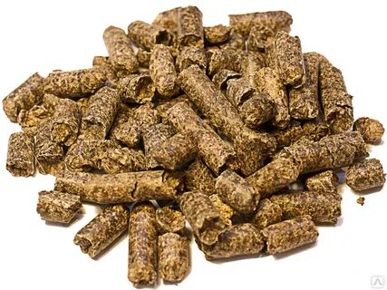
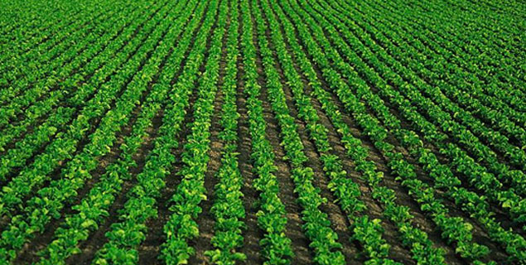
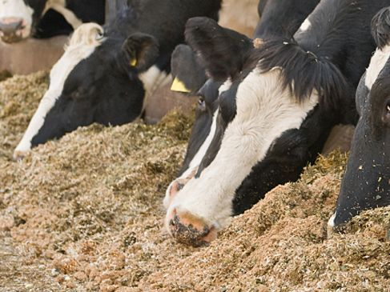
Использование побочной продукции свеклосахарного подкомплекса в животноводстве
Андрей Борисович Бодин
Председатель Правления
Союза сахаропроизводителей России
Российской свеклосахарной отрасли – 220 лет!
ф
Российской свеклосахарной отрасли – 220 лет!

Slide 2
Свеклосахарная отрасль России сегодня
Валовый сбор
43 млн тонн
Площадь посева сахарной свеклы
1 027 тысяч гектаров
Свеклоуборочных комбайнов
2 450 единиц
Урожайность
430 ц/га
Корнеплоды сахарной свёклы поглощают до 30 т/га CO2 за сезон (для сравнения 1 га 20 -летнего соснового леса поглощает 9,35 т CO2 в год)
65 сахарных заводов
250 тысяч работников
Производство побочной продукции
Жом – 1,6 млн тонн
Меласса - 1,6 млн тонн
Бетаин – 35 тыс. тонн
Производство сахара
6,1 млн тонн
Потребление сахара
5,9 млн тонн

Slide 3
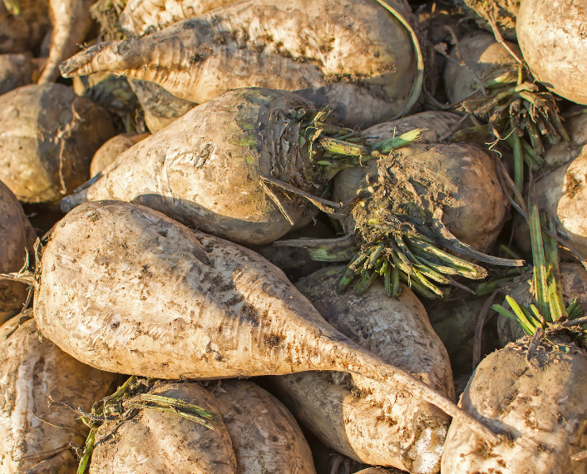
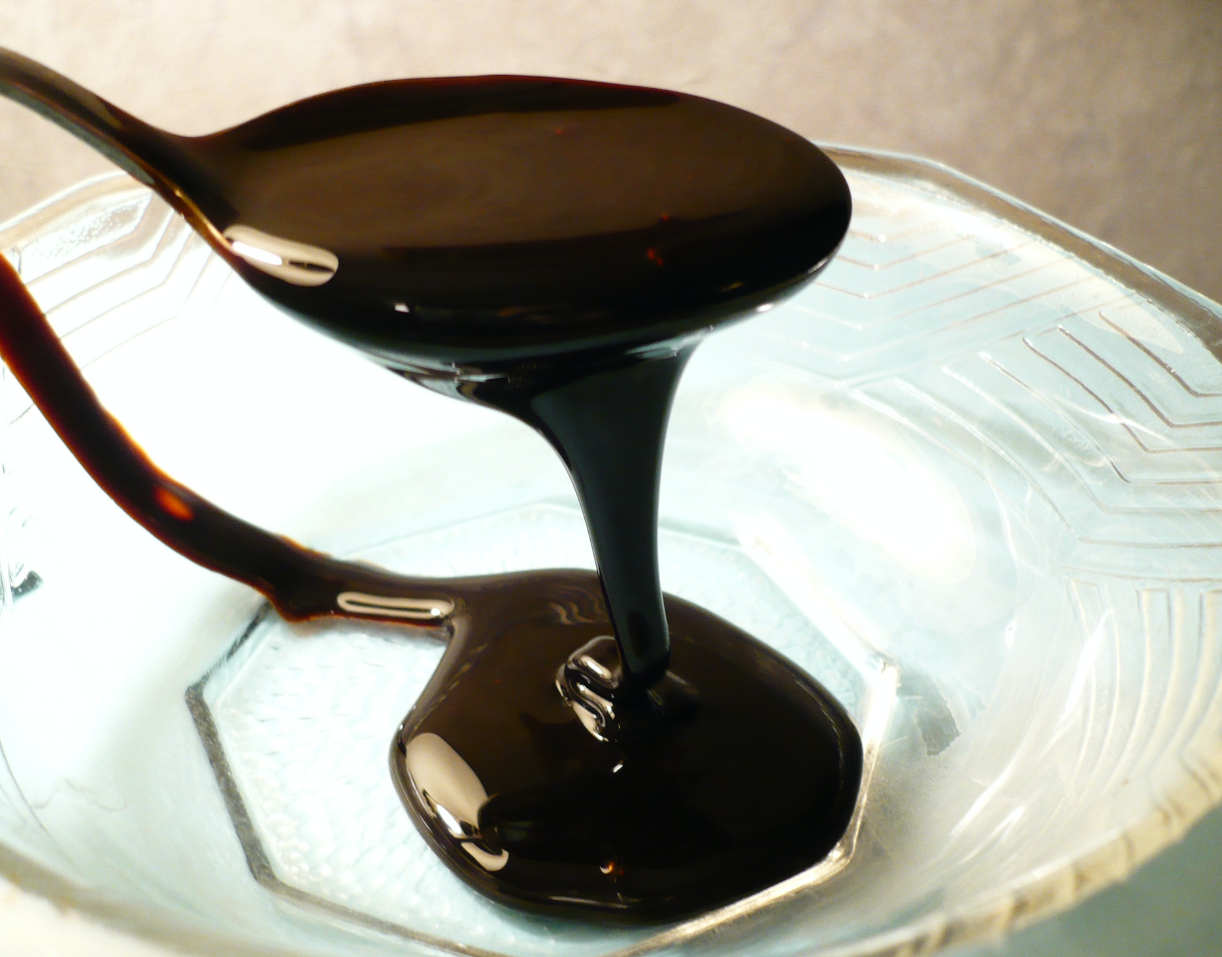
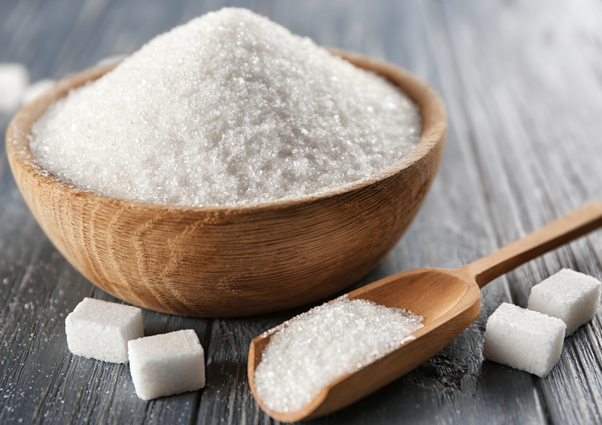
Сахарная свёкла – безотходное производство
меласса
Свекловичный жом
аминокислоты (бетаин)
дрожжи
спирт
пектин
сахар
Российской свеклосахарной отрасли – 220 лет!
ф
Российской свеклосахарной отрасли – 220 лет!

Slide 4
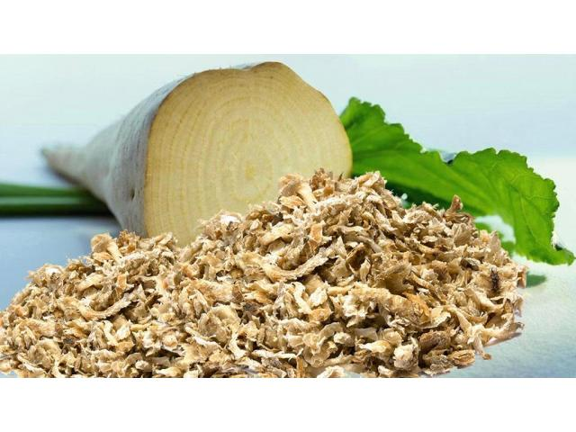
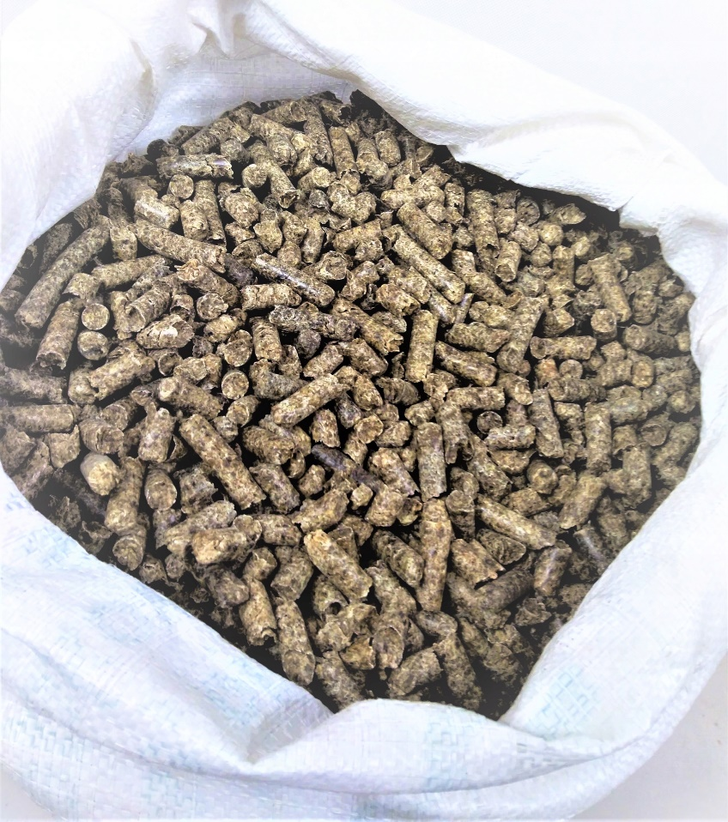
Использование свекловичного жома в кормлении сельскохозяйственных животных
Российской свеклосахарной отрасли – 220 лет!
ф
Российской свеклосахарной отрасли – 220 лет!

Slide 5
Действующие в России стандарты на жом сушёный определяют технические параметры продукта
ГОСТ Р 54901-2012 Жом сушёный. Технические условия;
СТО 45379563-003-2022 «Жом свекловичный с добавкой.
Нормативно-правовые акты размещены на сайте Союзроссахара в разделе «ДОКУМЕНТЫ» -
http://www.rossahar.ru/doc/order/#
Российской свеклосахарной отрасли – 220 лет!
ф
Российской свеклосахарной отрасли – 220 лет!

Slide 6
Производство гранулированного жома в России в 2022 г. может составить 1,6 млн тонн и обеспечить потребности России и стран ЕАЭС
Российской свеклосахарной отрасли – 220 лет!

Slide 7
Более 80% сушёного гранулированного жома производится
в центре и на юге России
Наименование округов | Производство сушеного гранулированного жома в 2021 г., тыс. тонн | Ожидаемое производство сушеного гранулированного жома в 2022 г., тыс. тонн | Произведено гранулированного жома в 2022 г. на 14 ноября, тыс. тонн
Центральный федеральный округ | 832,1 | 840 | 432,0
Южный федеральный округ | 431,9 | 440 | 403,9
Северо-Кавказский федеральный округ | 17,9 | 20 | 14,2
Приволжский федеральный округ | 224,2 | 250 | 117,3
Сибирский федеральный округ | 48,0 | 50 | 26,6
Всего по РФ | 1554,1 | 1600 | 994,0
ф
Российской свеклосахарной отрасли – 220 лет!
Российской свеклосахарной отрасли – 220 лет!

Slide 8
Направления использования свекловичного жома
Вид продукта | Направления использования
Сырой и отжатый жом | Кормовая добавка для крупного рогатого скота и свиней
Сушеный гранулированный жом | Кормовая добавка для крупного рогатого скота, свиней, коз, овец, лошадей, птиц Топливо (пеллеты)
ф
Российской свеклосахарной отрасли – 220 лет!

Slide 9
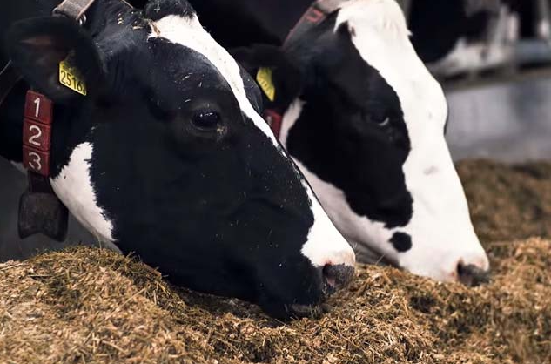
При введении в рацион 2,5 кг сушеного гранулированного жома в день надои увеличиваются до 2 л/день, прирост живой массы – до 1,4 кг/день
Обеспеченность сушёным гранулированным жомом,%
Округ | Наличие коров, тыс. голов | Норма на 1 корову в день, кг | Норма на всех коров в месяц, тыс. тн | На 8 месяцев кормления, млн тонн | Наличие жома, млн тонн | Обеспеченность, %
ЦФО | 3 115 | 2,5 | 233, 6 | 1,869 | 0,993 | 53,1
ЮФО | 2 257 | 2,5 | 169,3 | 1, 354 | 0,457 | 33,7
СКФО | 2 061 | 2,5 | 154,6 | 1, 237 | 0,020 | 1,6
ПФО | 4 751 | 2,5 | 356,3 | 2, 851 | 0,253 | 8,9
СФО | 2 793 | 2,5 | 209,5 | 1,676 | 0,050 | 3,0
ф
Российской свеклосахарной отрасли – 220 лет!

Slide 10
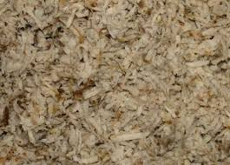
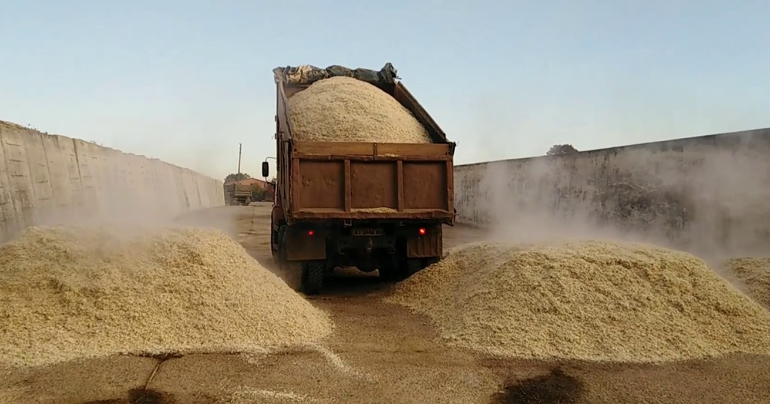
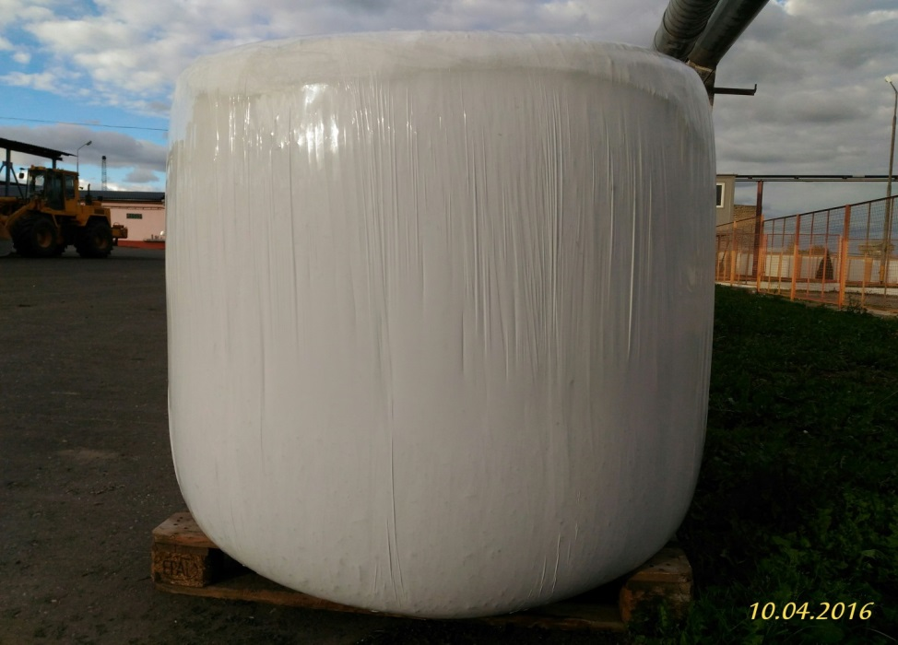
Способы хранения свежего прессованного жома
ф
Российской свеклосахарной отрасли – 220 лет!

Slide 11
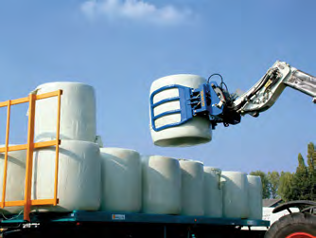
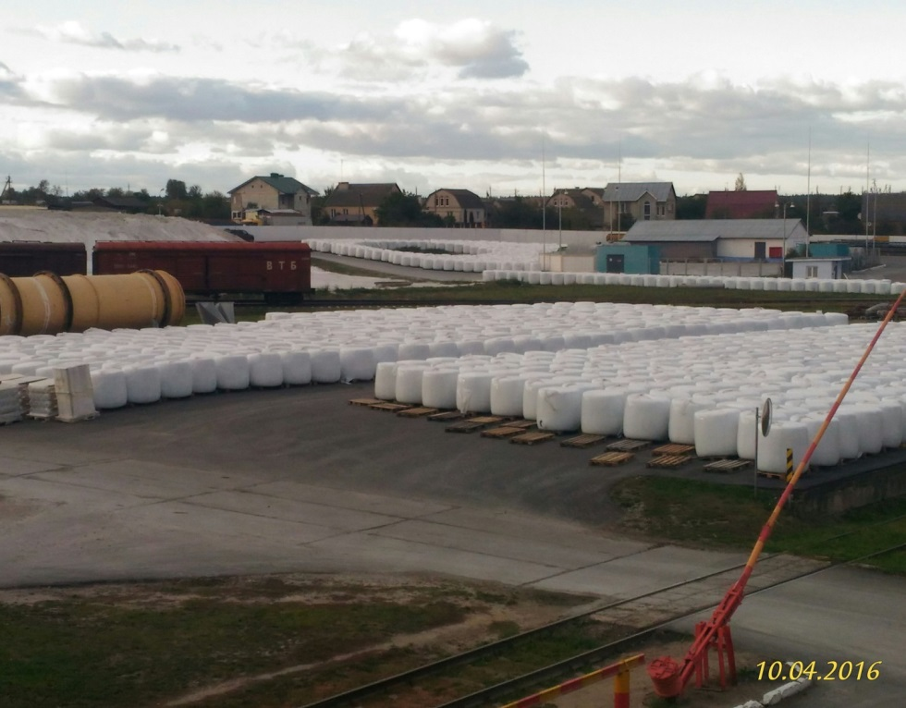
Наиболее прогрессивной формой хранения сырого отжатого жома является его упаковка в рулоны
Прессованный жом в рулонах имеет массу около 1,2 т
Рулоны легко хранить и транспортировать
Высокая плотность жома в рулонах (около 1 т/куб. м) обеспечивает высокое качество хранения
Рулоны можно открывать через две недели
После вскрытия тюка продукт необходимо употребить в течении 2–4 дней
Жом хранится до от 1 до 2 лет без потери питательных свойств.
ф
Российской свеклосахарной отрасли – 220 лет!

Slide 12
Включение свекловичного жома в рационы сельскохозяйственных животных
Вид жома | Животные на откорме | Дойное поголовье
Свежий и силосованный жом | КРС: 8–10 кг на 100 кг живой массы Овцы: 0,8–1,0 кг на 10 кг живой массы | Коровы (1–3 мес. лактации) – не более 10–12 кг/сут. Овцы (1–2 мес. лактации) – не более 5–7 кг/сут
Прессованный жом | Коровы (1–3 мес. лактации) – не более 2–4 кг/сут. Овцы (1–2 мес. лактации) – не более 2–4 кг/сут.
Сушеный жом (нормы ввода в комбикорма) | Ремонтный молодняк свиней (4-8 мес.) 0–5% Молодняк КРС 0–5% Дойные коровы и нетели 0–5% Лошади 0–5% Овцы 0–10%
Необходимо балансировать рацион по основным показателям питательности.
На сбалансированных по общей питательности, переваримому протеину, минеральным веществам и витаминам в рационах с использованием жома можно откармливать скот длительный период, получая высокие приросты.
Источник: данные кафедры кормления животных РГАУ им. Тимирязева
Российской свеклосахарной отрасли – 220 лет!
ф

Slide 13
Влияние свекловичного жома на величину суточного удоя и химический состав молока коров
Корм | Размер суточной дачи, кг | Влияние на
 |  | суточный удой | содержание в молоке
 |  |  | жира | белка
Свекловичный жом (сухой) | 3-4 | + | + | 0/+
Свекловичный жом (свежий) | 15 | + | + | +
Источник: данные кафедры кормления животных РГАУ им. Тимирязева
ф
Российской свеклосахарной отрасли – 220 лет!

Slide 14
Преимущества использования в рационах с/х животных свекловичного жома
Содержит клетчатку с низким содержанием лигнина
Имеет высокое содержание кальция
Обеспечивает увеличение надоев | До 2 литров/день
При откорме бычков и мясных коров | Прирост живой массы при до 1,0-1,05 кг/день
При откорме крупных животных | Прирост живой массы до 1,2 –1,4 кг/день
ф
Российской свеклосахарной отрасли – 220 лет!

Slide 15
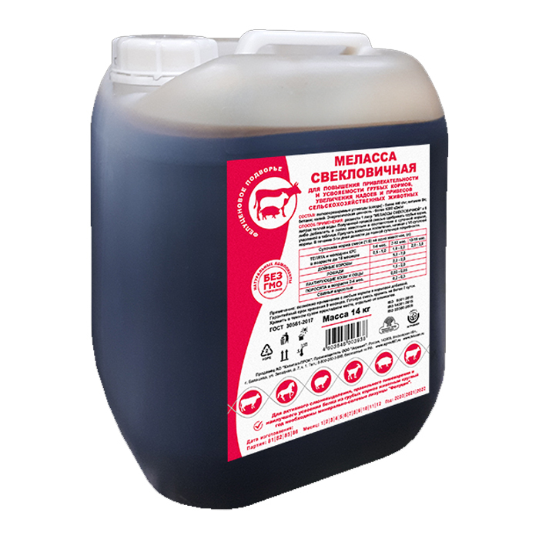
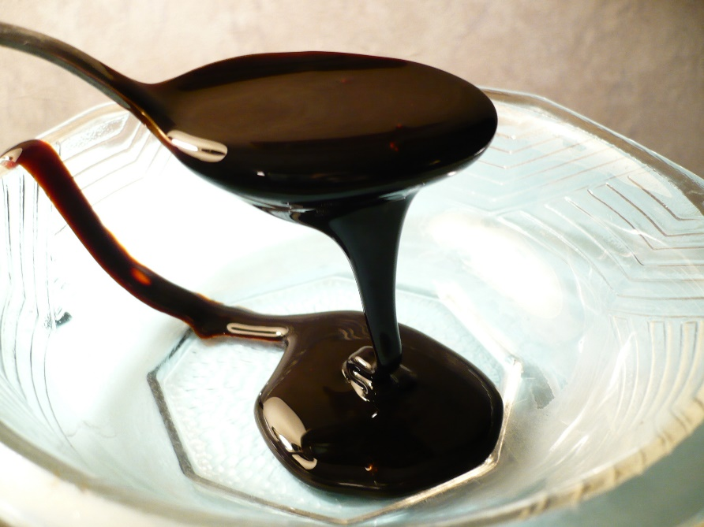
Использование свекловичной мелассы в кормлении сельскохозяйственных животных
ф
Российской свеклосахарной отрасли – 220 лет!

Slide 16
Производство и потребление свекловичной мелассы в России в 2010–2022 гг.
Российской свеклосахарной отрасли – 220 лет!
ф
Российской свеклосахарной отрасли – 220 лет!

Slide 17
Действующий в России стандарт на мелассу свекловичную
ГОСТ 30561-2017
МЕЖГОСУДАРСТВЕННЫЙ СТАНДАРТ
МЕЛАССА СВЕКЛОВИЧНАЯ
Технические условия
(Дата введения 01.07.2018)
Свекловичная меласса
• Меласса - является побочным продуктом при переработке сахарной свеклы, содержит сахарозу, минеральные вещества (калий, натрий, кальций, магний, хлориды, сульфаты, микроэлементы), органические вещества (белки, аминокислоты, органические кислоты, бетаин, инвертный сахар).
Нормативно-правовые акты размещены на сайте:
http://www.rossahar.ru/doc/order/
Российской свеклосахарной отрасли – 220 лет!
ф
Российской свеклосахарной отрасли – 220 лет!

Slide 18
Нормы ввода свекловичной мелассы в корма для сельскохозяйственных животных
Рекомендуемые нормы ввода мелассы
Применение | Животные на откорме | Дойное поголовье
Меласса (нормы ввода в рацион) | КРС: - взрослый животные до 2 кг/голову; - молодняк до 1 кг/голову. Овцы: - взрослые животные до 200 г/голову; - молодняк до 100 г/голову. | Коровы: 0,5-1,0 (до 1,5 кг) кг/голову с суточным удоем до 30 л. Овцы: 50-150 г г/голову
Меласса (нормы ввода в комбикорма) | 0-5 %
Источник: данные кафедры кормления животных РГАУ им. Тимирязева
Российской свеклосахарной отрасли – 220 лет!
ф
Российской свеклосахарной отрасли – 220 лет!

Slide 19
Преимущества и недостатки использования свекловичной мелассы в кормовых рационах сельхозживотных
Преимущества | Недостатки
- источник быстрой энергии для животных; - в составе комбикорма снижает образование пыли и обеспечивает прочность гранул; - является отличной средой для внесения водорастворимых витаминов в состав комбикорма; - повышают поедаемость корма (особенно низкокачественных сочных кормов) | - содержит небелковые азотистые вещества (амиды, амины, нитриты, нитраты и др.); - высокое содержание калия; - увеличивает риск нарушения диуреза (полиурия)
Источник: данные кафедры кормления животных РГАУ им. Тимирязева
Российской свеклосахарной отрасли – 220 лет!
ф
Российской свеклосахарной отрасли – 220 лет!

Slide 20
Где купить свекловичные жом и мелассу?
у сахарных заводов - http://www.rossahar.ru/registry/map/
у трейдеров
Консультации и помощь: Союзроссахар
Тел.: +7 495 690 22 01
E-mail: souz@rossahar.ru
Российской свеклосахарной отрасли – 220 лет!
Российской свеклосахарной отрасли – 220 лет!
ф

Slide 21
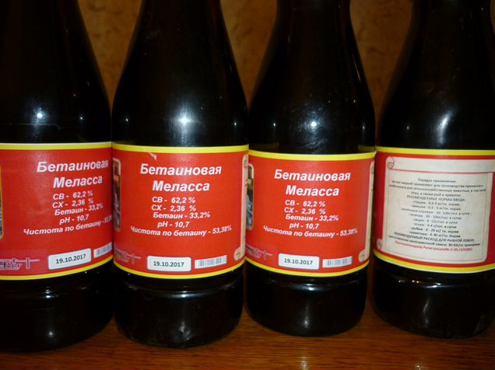
Бетаин – аминокислота
ф
Российской свеклосахарной отрасли – 220 лет!

Slide 22
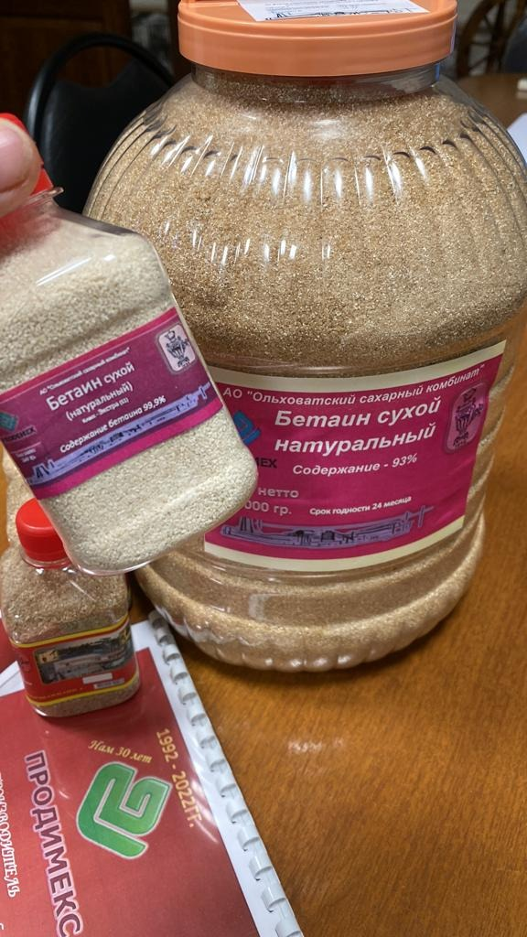
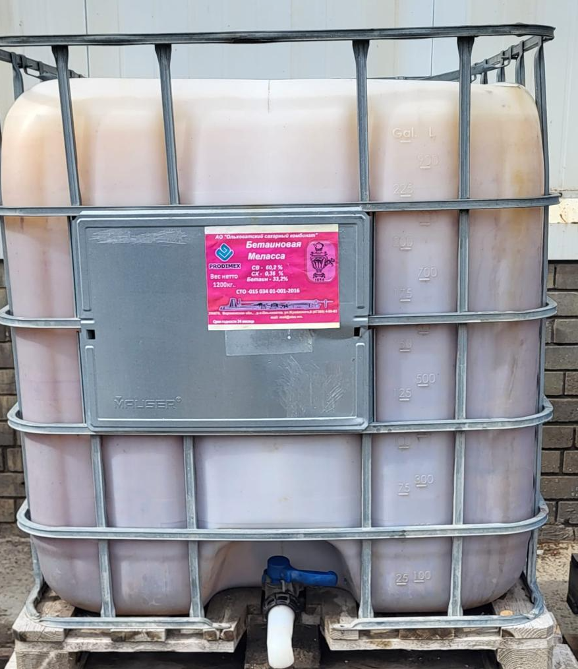
Бетаин выпускается в двух формах: жидкой и кристаллической Жидкий бетаин (бетаиновая меласса) – ТУ 9112-004-01503401-2013 Стандарта на бетаин кристаллический в России пока нет. Кристаллический бетаин имеет более долгий срок хранения, преимущества при перевозке и использовании в комбикорма Жидкий бетаин производится:
ГК Продимекс - Ольховатский сахарный комбинат (Воронежская область); ГК Русагро - Русагро-Белгород – филиал Чернянский (Белгородская область);
ГК Русагро - Русагро-Тамбов (Знаменский сахарный завод, Тамбовская область).
ф
Российской свеклосахарной отрасли – 220 лет!

Slide 23
Бетаин используется как пищевая добавка при производстве премиксов и комбикормов для аквакультуры и сельхоз животных
С/х животное | Норма ввода
Рыбы | 6 –20 кг на тонну корма
Креветки | 6 –30 кг на тонну корма
Птицы | 0,5–5 кг на тонну корма
Свиньи | 0,5–5 кг на тонну корма
Молочные коровы | 30–100 г/голову в сутки
Телята | 30–100 г/голову в сутки
Овцы | 8–12 г/голову в сутки
Козы | 4–8 г/голову в сутки
Также бетаин используется при производстве производстве лекарств,
косметики, спортивного питания
Российской свеклосахарной отрасли – 220 лет!
Российской свеклосахарной отрасли – 220 лет!
ф

Slide 24
Где купить бетаиновую мелассу и бетаин кристаллический?
АО «Ольховатский сахарный комбинат»
396670, Воронежская обл., р.п. Ольховатка, ул. Жуковского, 6
Тел/факс: (47395) 40-6-42, 40-0-83,
E-mail: mail@olsz.vrn.ru
osk.vid@apk-prodimex.ru Телефоны:
раб.:(47395) 40-6-42 моб.: 8 (910) 738-06-32
Васильчук Иван Дмитриевич, директор АО ОСК
Сахарное бизнес направление - Русагро-Центр – Москва
115054 Москва, ул. Валовая, д. 35, 5 этаж
Ближайшее метро: Добрынинская, Серпуховская
Бизнес Центр «Wall Street»
Тел.: +7 495 363 1661
Эл. адрес: rafinad@rusagrogroup.ru
Российской свеклосахарной отрасли – 220 лет!
Российской свеклосахарной отрасли – 220 лет!
ф

Slide 25
Спасибо за внимание!
Андрей Борисович Бодин,
Председатель Правления
Союз сахаропроизводителей России
121069 Москва, Скатертный пер. 8/1, стр. 1
Тел.: +7 495 690 22 01
E-mail: souz@rossahar.ru
Российской свеклосахарной отрасли – 220 лет!
ф
Российской свеклосахарной отрасли – 220 лет!

